Slide 1


ИТОГОВЫЙ ПЕДАГОГИЧЕСКИЙ СОВЕТ
ТЕМА:
«Итоги воспитательно-образовательной работы за 2013-2014 учебный год»
Успехи и достижения педагогического коллектива за прошедший учебный год

Slide 2


«Солнышко»
Вот и подошел к концу учебный год.
Я предлагаю сегодня посмотреть журнал, и перелистывая его страницы, вспомнить, что же у нас произошло интересного в этом году.

Slide 3
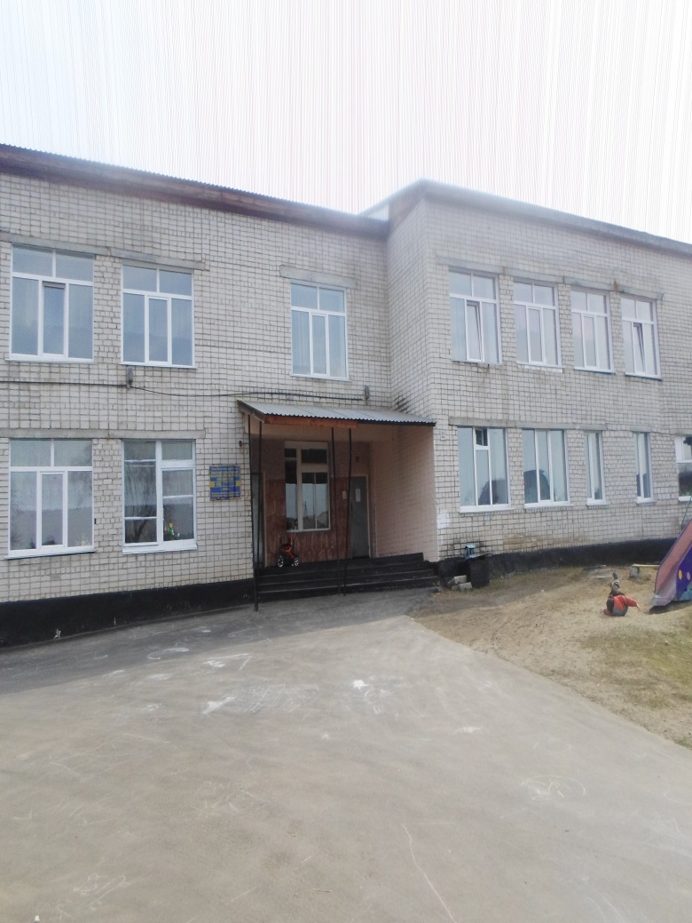
Статистика
( Цифры и факты )
Детский сад функционирует с 1998 года.
Групп - 6
Воспитанников – 182
Сотрудников - 35
Педагогов – 14
заведующий -1
воспитателей - 11
специалистов - 1
ст.воспитатель - 1

Slide 4

Создана материально-техническая база, позволяющая решать поставленные задачи
Музыкальный (физкультурный) зал.
Есть методический кабинет, оснащенный методической литературой, пособиями и периодическими изданиями, дидактическими материалами и современными ИКТ: принтерами, ноутбуками, ламинатором, проектором, интерактивной доской.
В группах создана развивающая среда, предоставляющая ребенку возможность максимально активно проявить себя не только на занятиях, но и в свободной деятельности.
Детский сад имеет выход в сеть Интернет.

Slide 5
Педагоги «СОЛНЫШКА". Какие они?
Мы все такие разные,
По-разному все названы.
И только в одном у нас сходство:
Верность работе, души благородство!
Суворова Ольга Васильевна
Вагапова Татьяна Николаевна
Жигулина Анастасия Анатольевна
Брезгина Ольга Владимировна
Киселева Екатерина Владимировна
Семенова Ирина Валерьевна
Аскарова Альфия Борисовна
Куценко Лариса Петровна
Терпугова Надежда Владимировна
Наше ДОУ – это:
Д – добрые, душевные, доброжелательные;
О – общительные, ответственные, обаятельные;
У – умные, успешные, увлеченные педагоги
Брютова Елена Егоровна
Агейкина Светлана Викторовна
Фоменко Елена Юрьевна.

Slide 6
Любовь и уважение к личности ребенка;
Широта души и острота ума;
Качество обучения и воспитания;
Оригинальность идей и мыслей.
Наше педагогическое кредо:
Кодекс чести воспитателей ДОУ
Учись видеть и уважать в другом человеке личность.
Учись видеть в себе недостатки и прощать их другим.
Будь честен в помыслах, не навреди словом.
Щедро делись своим педагогическим мастерством, ибо «не оскудеет рука дающего».
Учись радоваться успехам своих коллег.
Не позволяй себе плохого настроения.
Помни, что твой внешний вид соответствует твоему внутреннему содержанию.
Полнее используй свои силы и возможности в работе.
Совершенствуйся.
Добросовестно выполняй свои профессиональные обязанности.
Наше ДОУ – детский сад не только для всех, но и для каждого ребенка, где ему помогут реализовать индивидуальные качества и способности, где его всегда любят и ждут.

Slide 7




Направления детятельности нашего ДОУ:
Познавательное
развитие
Здоровье
сбережение
Художественно-эстетическое
Социально-личностное

Slide 8
Задачи ДОУ
Организация воспитательно-образовательного процесса на всех уровнях без ущерба здоровью детей.
2. Оптимизация игровой деятельности воспитанников.
3. Разработка модели организации правового воспитания в детском саду. Повышение уровня правовой культуры всех участников педагогического процесса.
4.Развитие творческого воображения, нравственно-эмоциональной отзывчивости на музыкальных и художественных произведениях.

Slide 9

Отсутствие стагнации в профессиональной деятельности
Повышение качества образования через
профессиональное мастерство педагогов
Режим развития
Поиск эффективных педагогических технологий
Применение на практике инновационных методик.

Slide 10

Компоненты режима развития ДОУ
Комфортная творческая атмосфера и доброжелательный микроклимат в коллективе.
Общая мотивация сотрудников на положительный результат.
Гибкое реагирование на возникающие проблемы
Использование как традиционных, так и интерактивных форм и видов работы с кадрами.
Повышение профессионального уровня педагогов.

Slide 11


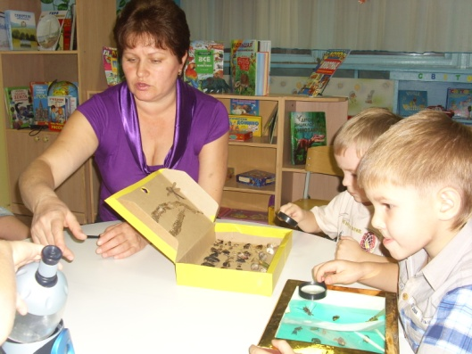
Играем и развиваемся
Парциальные
образовательные
программы
Комплексные
образовательные
программы
«Я. Ты, мы» Князева О.Л.
Программа
Васильевой М.А.
- 6 групп
«Экологическое воспитание»
Николаевой С.Н.
«Радуга» Доронова Т.
«Я –человек» Козлова С.А.
«Безопасность» Авдеевой Н.Н.

Slide 12

Диагностика
Из приведённых данных чётко прослеживается положительная динамика в усвоении программного материала. Общий % выполнения программы составляет 86%, что является высоким показателем по сравнению с началом учебного года (73%).
Результаты диагностики подтвердили эффективность проделанной работы.

Slide 13
Профессиональная компетентность
Общее количество
педагогов
12 человек
Высшее педагогическое – 3 человека
Среднее педагогическое – 9 человек
Музыкальное – 1 человек

Slide 14
Педагогические советы
Семинары
Консультации
Открытые просмотры
Выставки
Смотры- конкурсы
Развлечения
ФОР
Результаты выполнения годового плана

Slide 15
семинары
№ | Тема | дата | Отметка о проведении
1. | «Укрепляем здоровье детей» | октябрь | +
2. | «Развитие творческих способностей у детей дошкольного возраста» | Декабрь | +
3. | «Как я реализую план по самообразованию | март | +

Slide 16
Педагогические советы
№ | Тема | Дата | Отметка о проведении
1. | Установочный | август | +
2. | «Интеграция образовательной области «Физическая культура» и других образовательных областей. Здоровьесберегающие технологии» | ноябрь | +
3. | «Нравственно-эстетическое воспитание дошкольников различными средствами» | март | +
4. | Итоговый | май | +

Slide 17
консультации
№ | Тема | Дата | Отметка о проведении
1. | «Комплексно-тематическое, перспективно-календарное планирование с учетом ФГТ» | Сентябрь | +
2. | -«Формирование здоровьесберегающей среды в ДОУ» | Ноябрь | +
3. | -«Оздоровительные технологии» | Ноябрь | +
4. | -«Художественно-эстетическое воспитание в ДОУ» | Декабрь | +
5. | -«Игра- важная и эффективная форма социализации ребенка» | Февраль | +
6. | -«Аутичные дети. Какие они?» | Март | +

Slide 18
Открытые просмотры
№ | Образовательная область | Дата | Отметка о проведении
1. | «Физическая культура» (Вагапова Т.Н., Брезгина О.В. Терпугова Н.В.Брютова Е.Е. Агейкина С.В.) | октябрь | +
2. | «Художественное творчество» (Семенова И.В.. Вагапова Т.Н., Аскарова А.Б.) | декабрь январь | +
3. | «Познание»/ФЭМП (Брютова Е.Е. Агейкина С.В.) | март | +
4. | «Коммуникация»/итоговые (Брезгина О.В. Жигулина А.А., Терпугова Н.В., Брютова Е.Е.) | май | +

Slide 19
выставки
№ | Тема | Дата | Отметка о проведении
1. | «Сказочные герои в овощах» | октябрь | +
2. | «Зимушка-Зима» | декабрь | +
3. | «Весна пришла» | апрель | +
4. | «Все Танюши хороши, выбирай на вкус» (фотовыставка) | январь | +
5. | «Это мой папа» (фотовыставка) | февраль | +
6. | «Знакомтесь-моя мамочка(фотовыставка) | март | +
7. | «Работа с детьми зимой» | декабрь | +
8. | «Работа с детьми весной» | март | +
9. | «Работа с детьми летом» | май | +

Slide 20
развлечения
№ | Название | Дата | Отметка о проведении
1. | День Знаний | сентябрь | +
2. | Осенний бал | октябрь | +
3. | День матери | ноябрь | +
4. | Новый год у ворот | декабрь | +
5. | День защитника Отечества | февраль | +
6. | 8 марта- праздник мам | март | +
7. | Космос далекий и близкий | апрель | +
8. | День Победы | май | +
9. | Выпускной бал | май | +
10. | Праздник детства | май | +

Slide 21
Конкурсы чтецов
№ | Название | Дата | Отметка о проведении
1. | Осень, осень, в гости просим | сентябрь | +
2. | Зимушка- красавица | декабрь | +
3. | Весна- красна | март | +
4. | Летнее раздолье | май | +

Slide 22
Смотры - конкурсы
№ | Название | Дата | Отметка о проведении
1. | «Подготовка групп к новому учебному году» | сентябрь | +
2. | «Лучший физкультурный уголок» | октябрь | +
3. | «Вместе с куклой я расту» | февраль | +
4. | «Огород на окне» | март | +

Slide 23
Физкультурно –оздоровительная работа
№ | Название | сроки | Отметка о проведении
1. | Физкультурные занятия | в течение года | +
2. | Утренняя гимнастика | в течение года | +
3. | Физминутки | в течение года | +
4. | Бодрящая гимнастика | в течение года | +
5. | Развлечения | в течение года | +
6. | Закаливание | в течение года | +
7. | Массаж/ самомассаж | в течение года | +
8. | Пальчиковая гимнастика | в течение года | +
9. | Дыхательная гимнастика | в течение года | +
10. | Гимнастика для глаз | в течение года | +

Slide 24
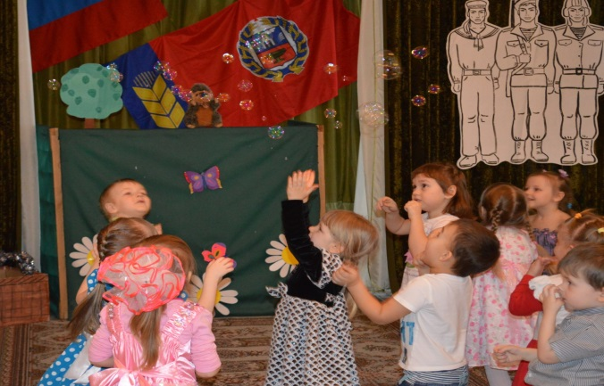
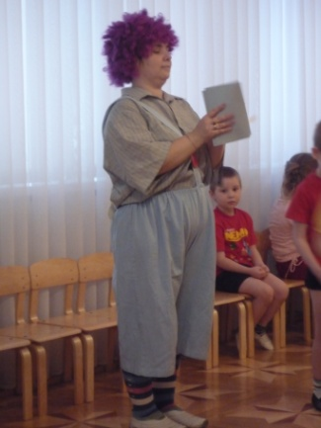
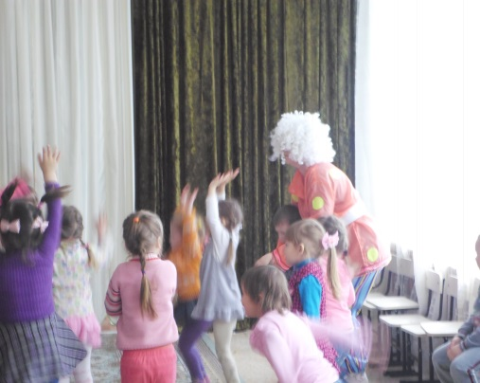
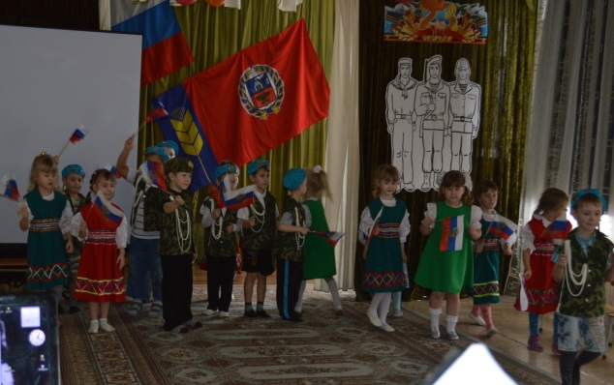
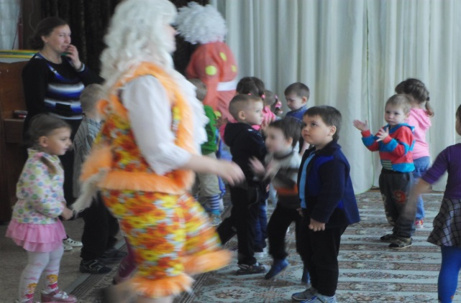
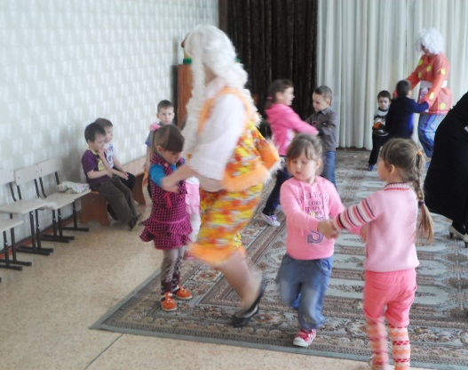
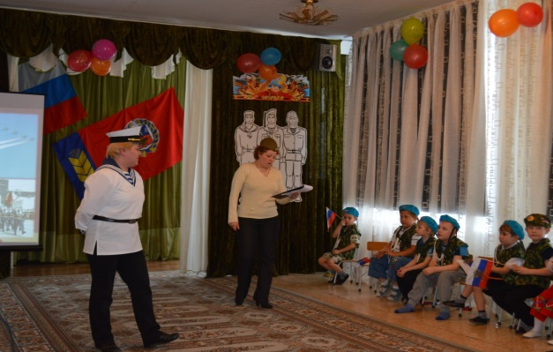
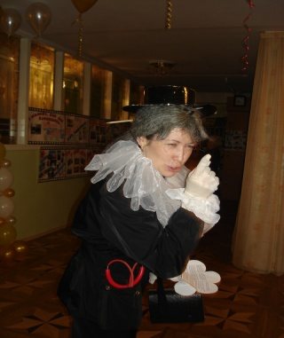
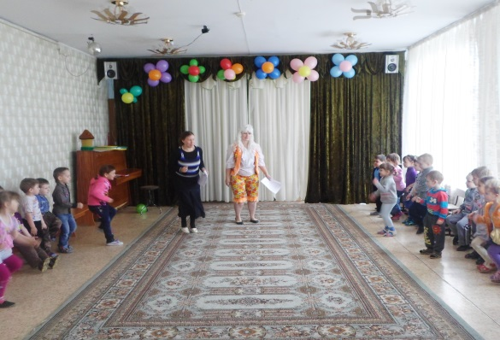
Педагоги - артисты

Slide 25



Существенным достижением в деятельности педагогического коллектива стало значительное повышение методической активности педагогов
Было проведено 14 открытых занятий
Обобщён опыт организации предметно – развивающей среды в группе
Все воспитатели приняли активное участие в педсоветах и семинарах.
Все воспитатели приняли участие в различных мероприятиях, конкурсах, выставках.

Slide 26
Публичный отчет
приготовила
Суворова Ольга Васильевна

Slide 27
Спасибо за внимание!

